Slide 1
UTS BAHASA PERSIA DASAR
Kamis, 29 Maret 2018
ANISAH FAJRIAWATI - 1706979801

Slide 2
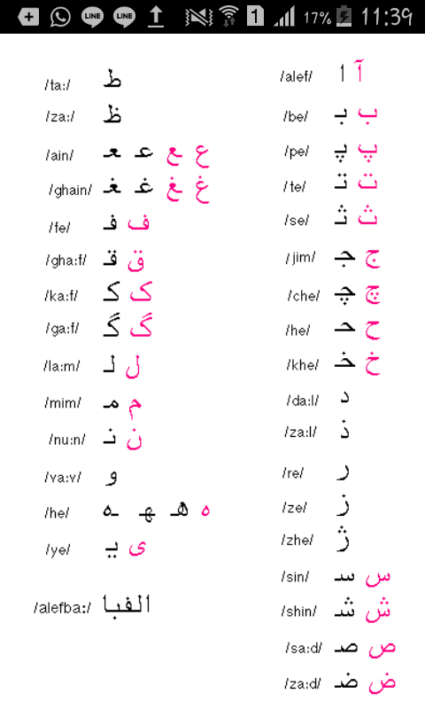
HURUF ABJAD PERSIA

Slide 3
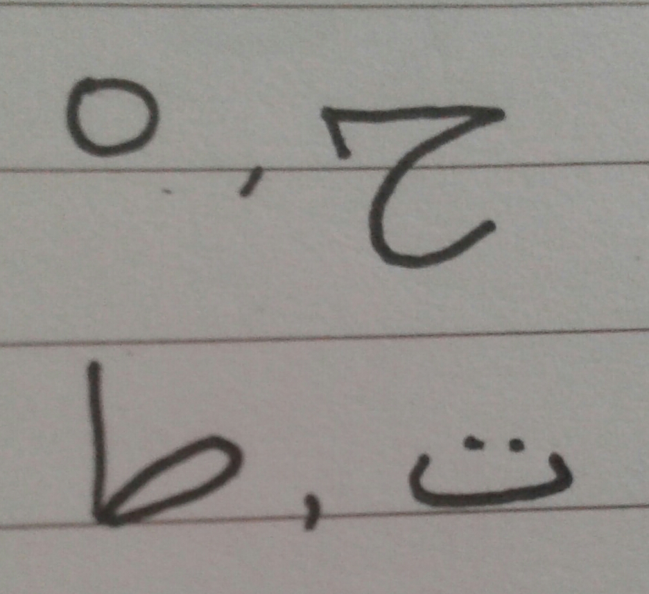
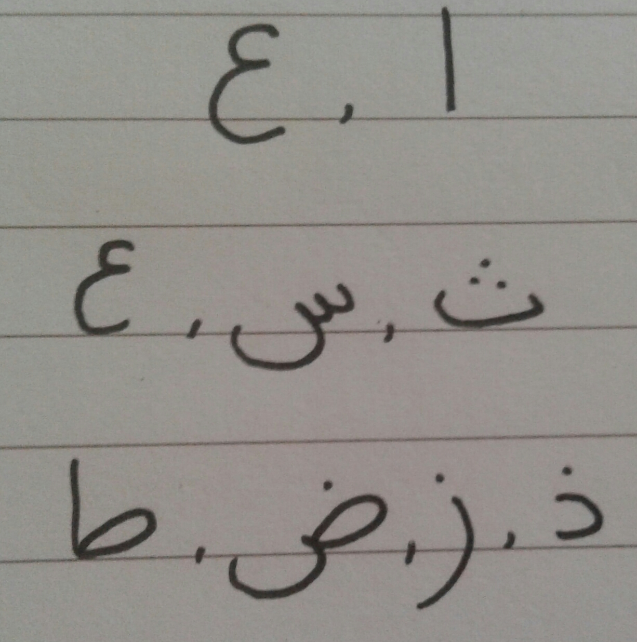
HURUF – HURUF YANG SAMA DALAM BAHASA FARSI
A
H
S
T
Z

Slide 4
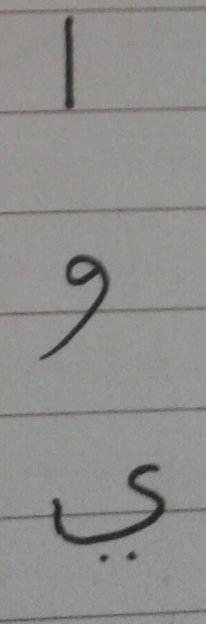
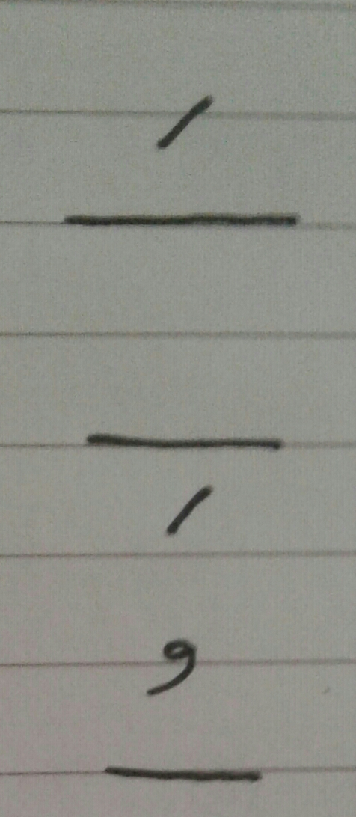
CARA MEMBACA HURUF FARSI
dibaca “a”
Apabila terdapat huruf bertanda fathah dibaca “a”
dibaca “u”
Apabila terdapat huruf bertanda kasrah dibaca “e”
dibaca “i”
Apabila terdapat huruf bertanda dhamah dibaca “o”

Slide 5
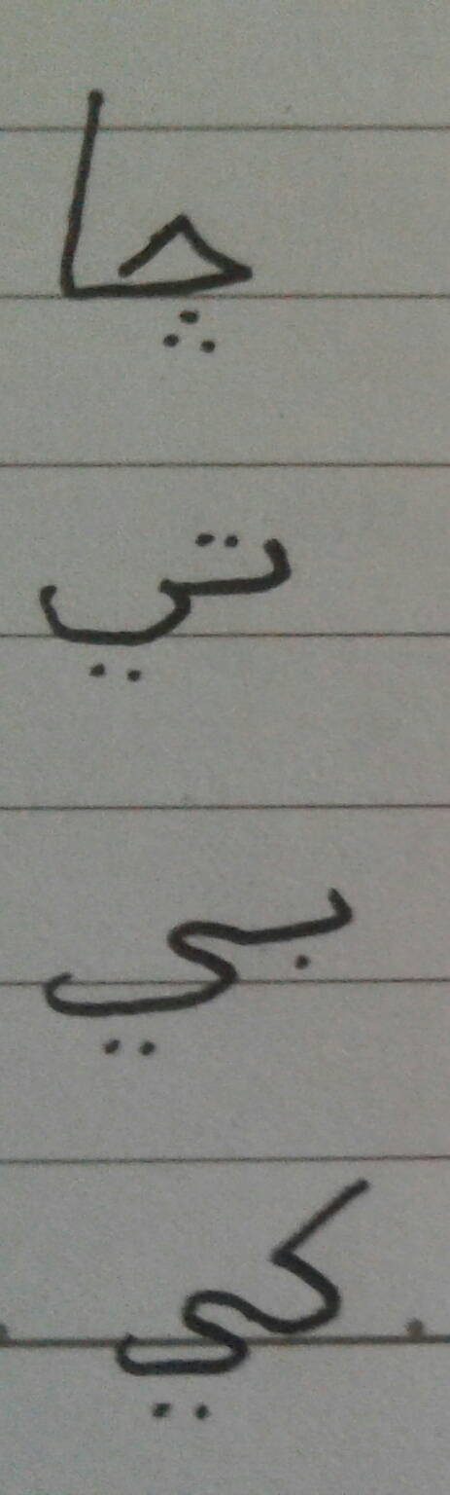
CONTOH CARA MEMBACA HURUF FARSI
Dibaca Chao
(antara a dan o)
Dibaca Ti
Dibaca Bi
Dibaca Ki

Slide 6
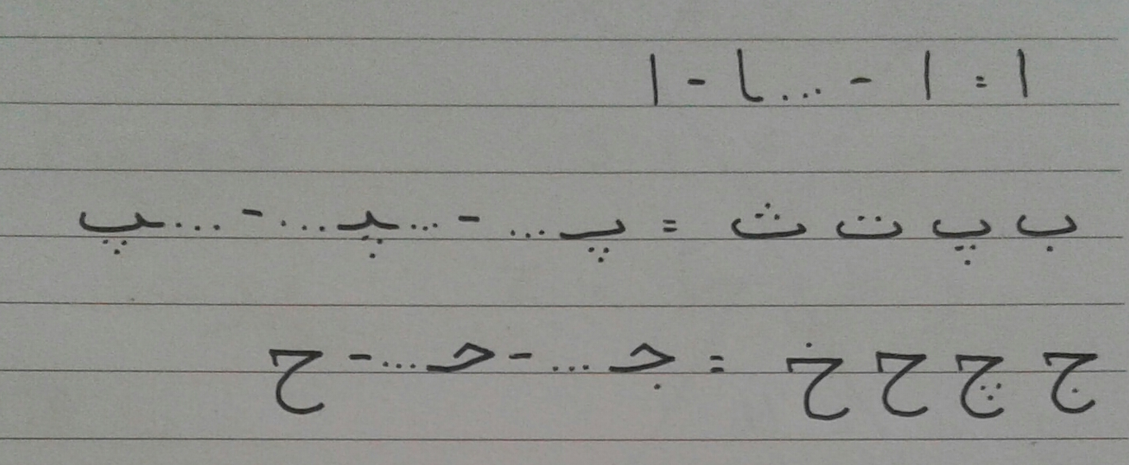
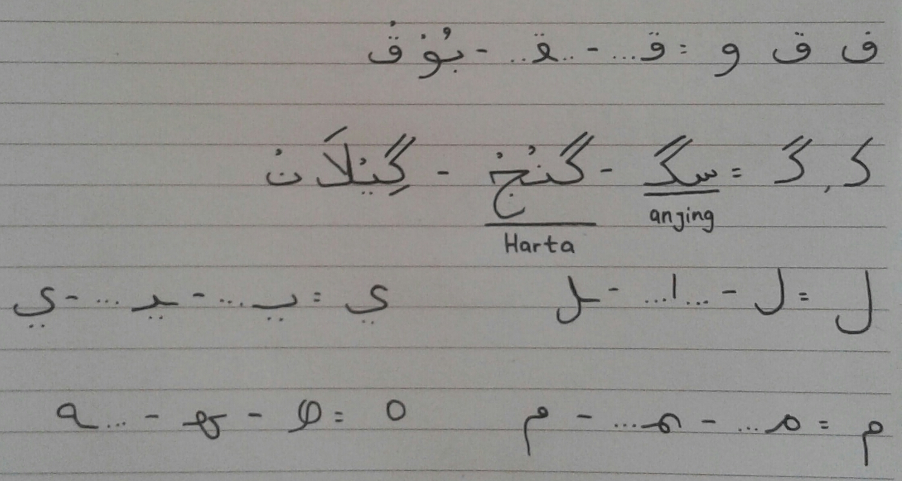
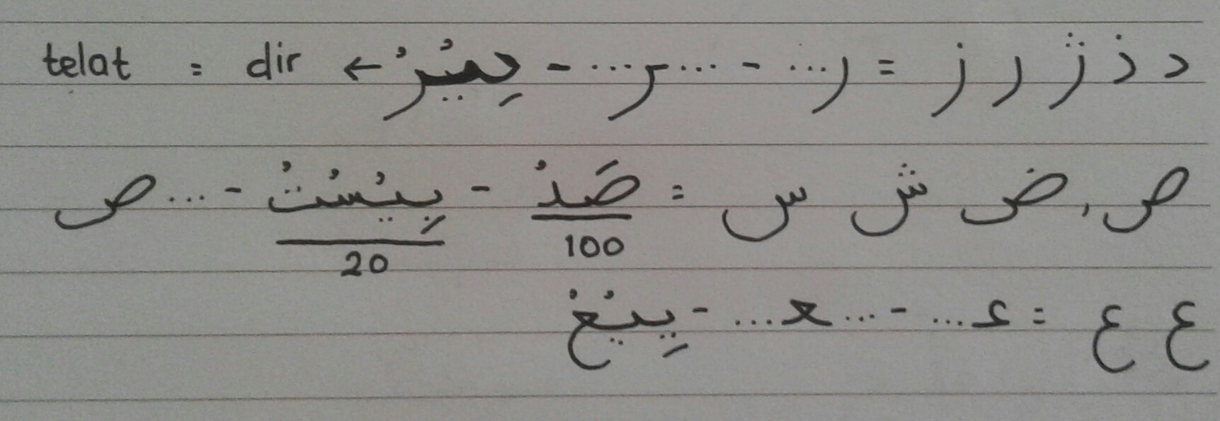
CARA MERANGKAI KATA

Slide 7
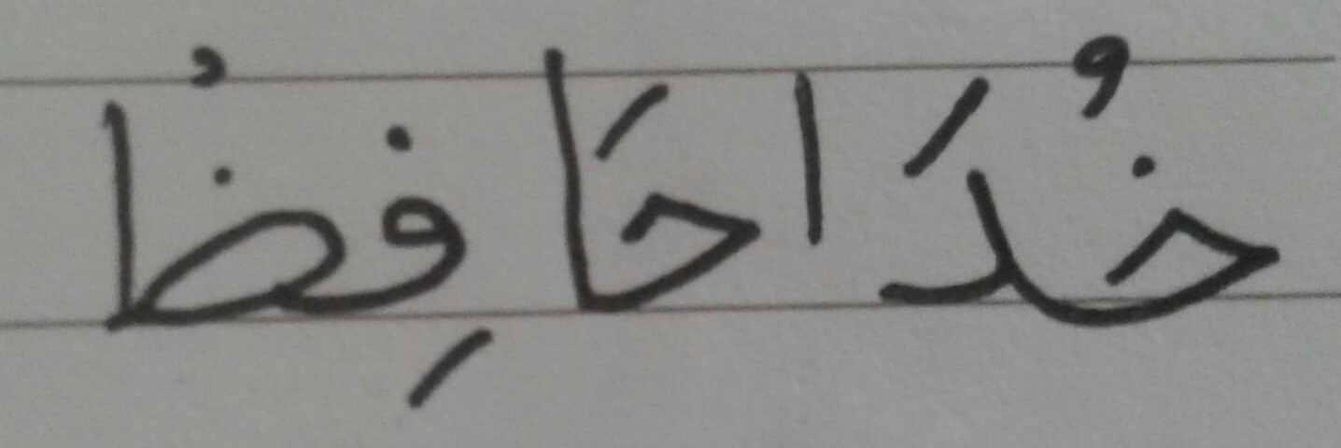
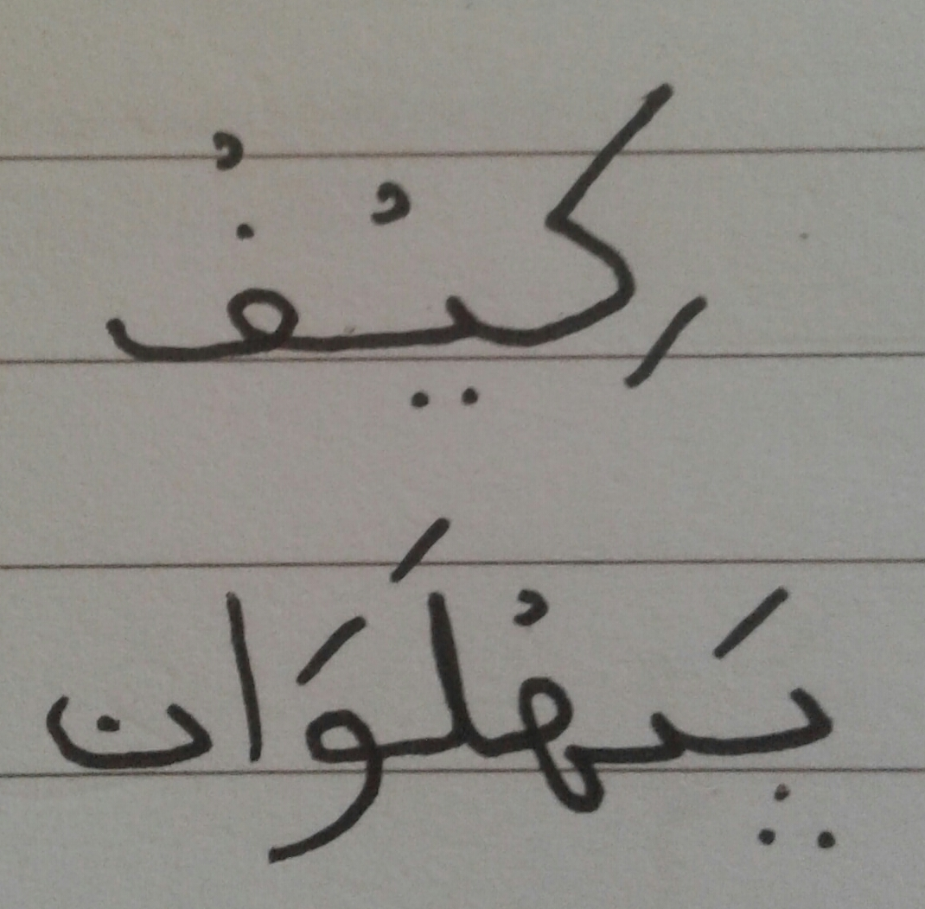
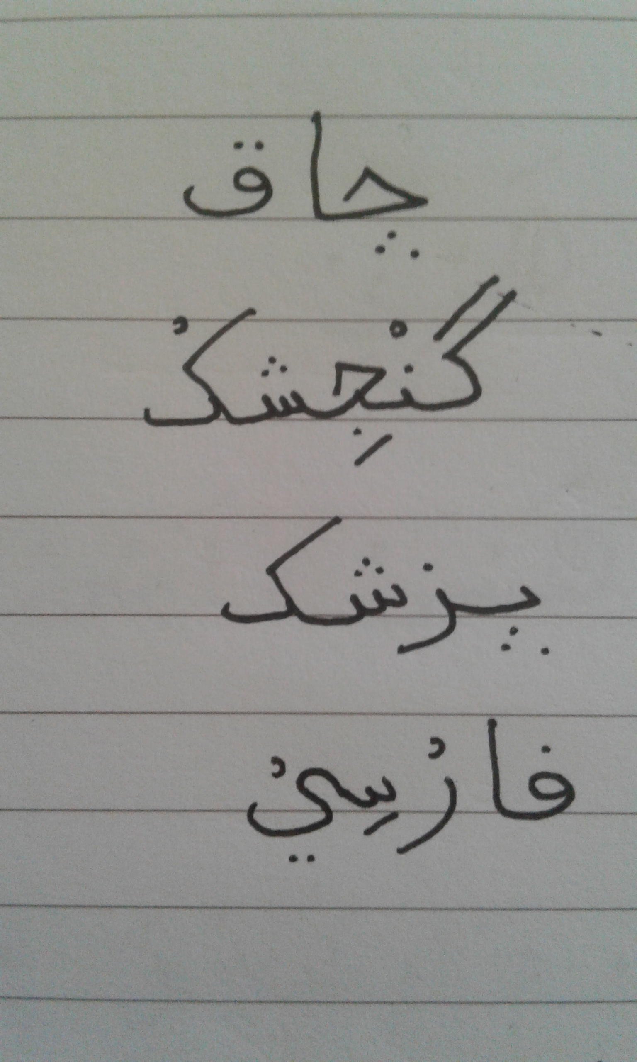
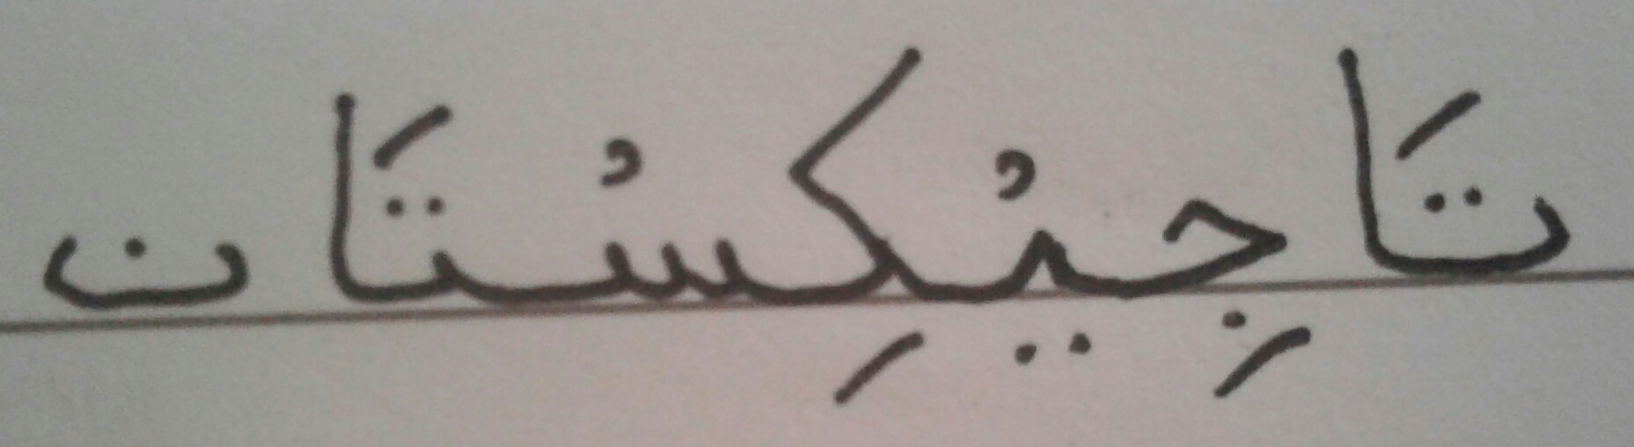
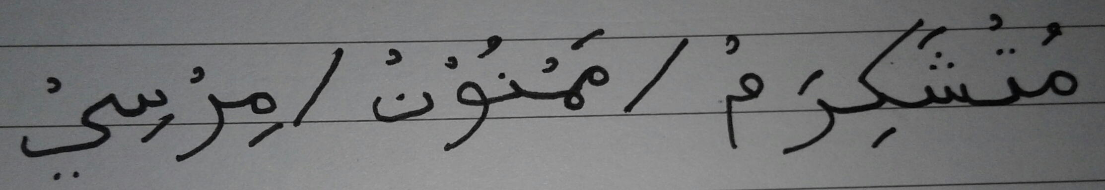
KOSA KATA (1)
Gemuk
Tas
Selamat tinggal
Burung Gereja
Dokter
Pahlawan
Persia
Tajikistan
Terima kasih

Slide 8
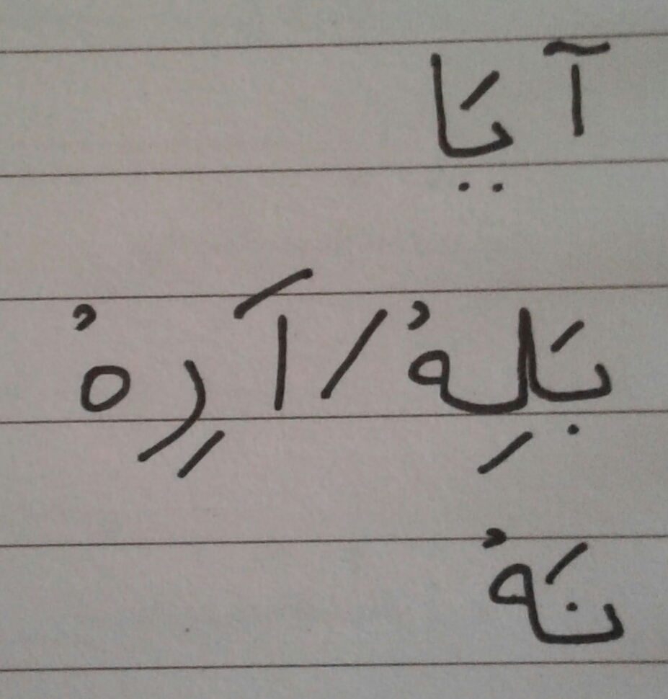
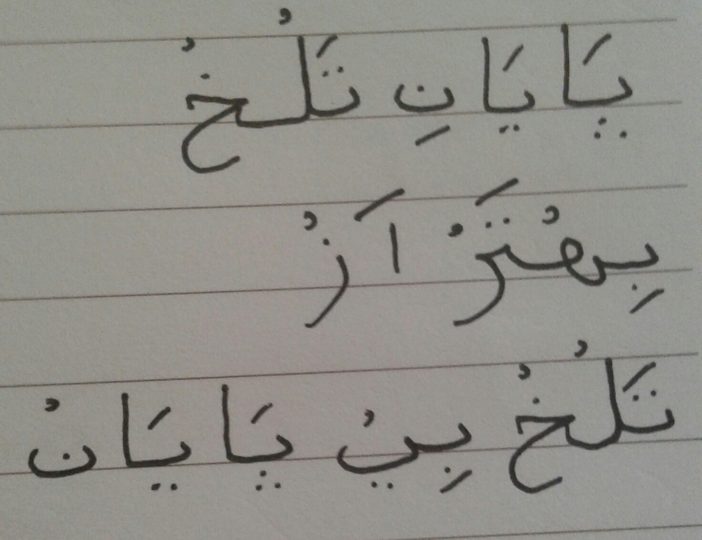
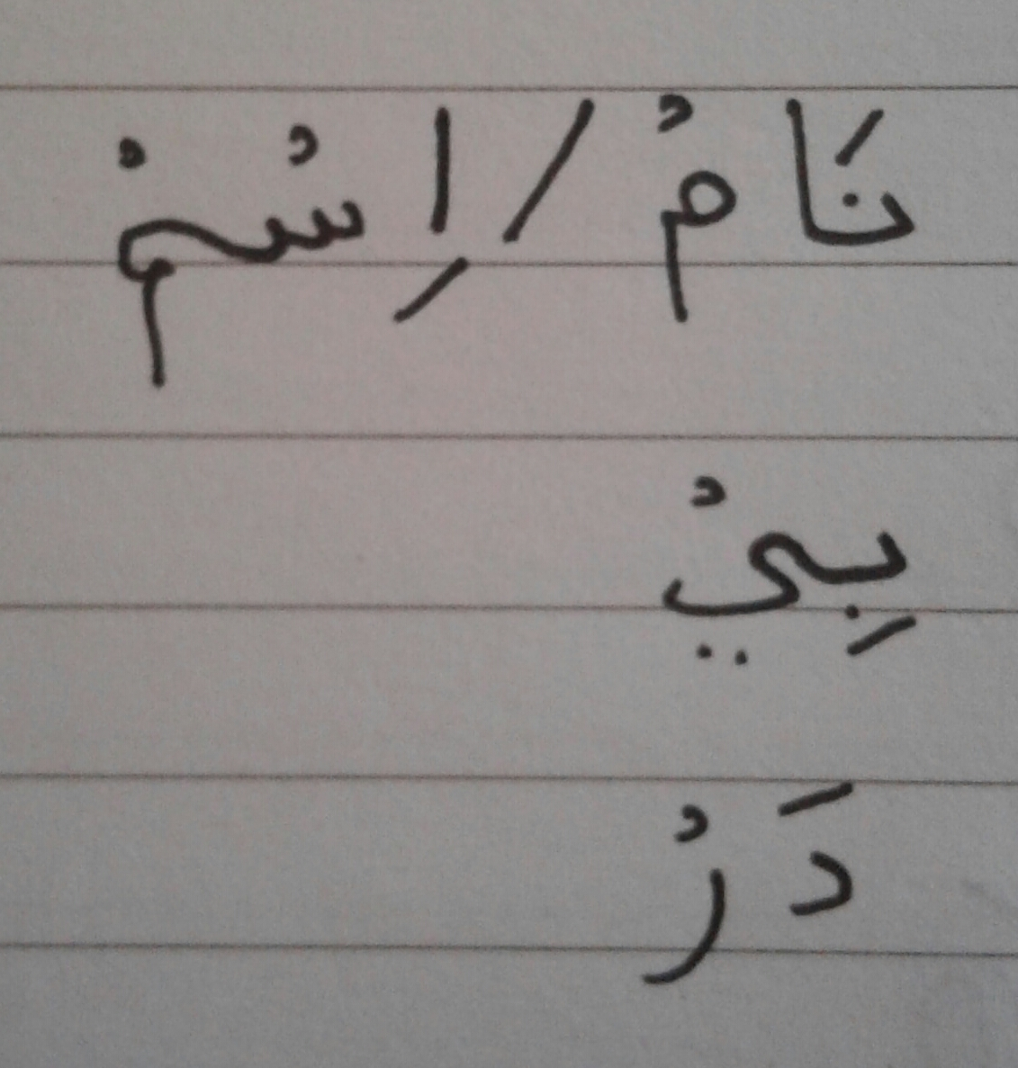
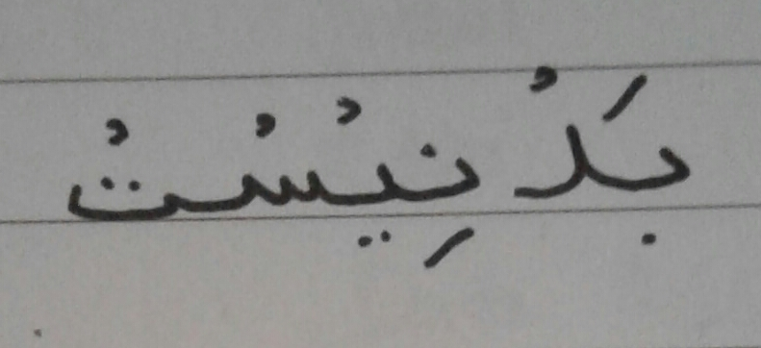
KOSA KATA (2)
Apakah
Akhir yang pahit
Iya
Lebih baik
Tidak
Pahit tanpa akhir
Nama
Tanpa
Lumayan
Pintu/di

Slide 9
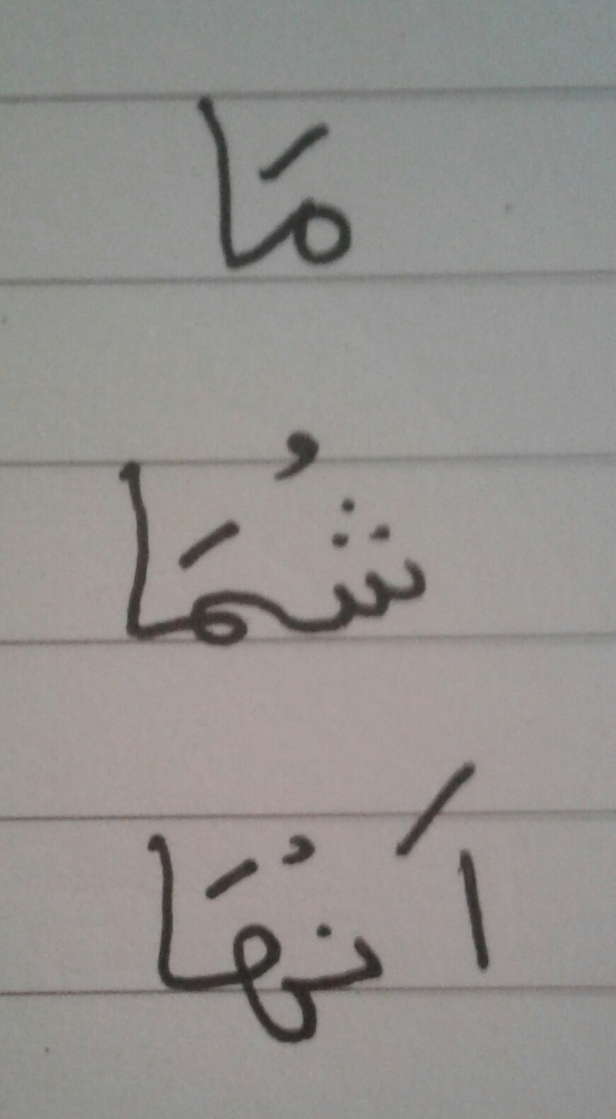
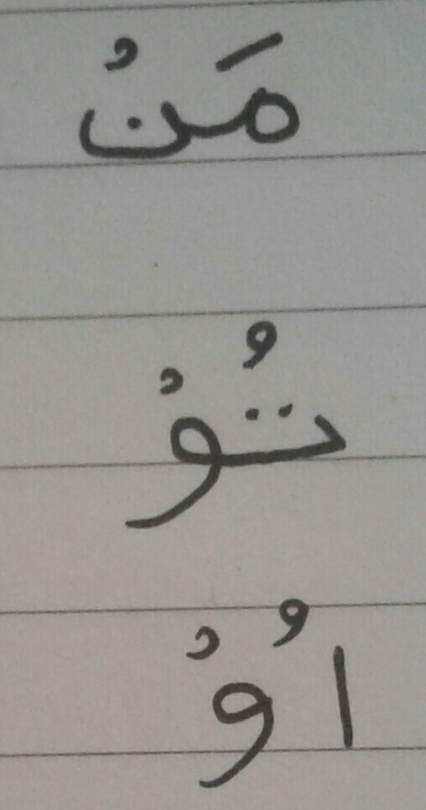
KATA GANTI ORANG
Kami
Aku
Kalian
Kamu
Mereka
Dia

Slide 10
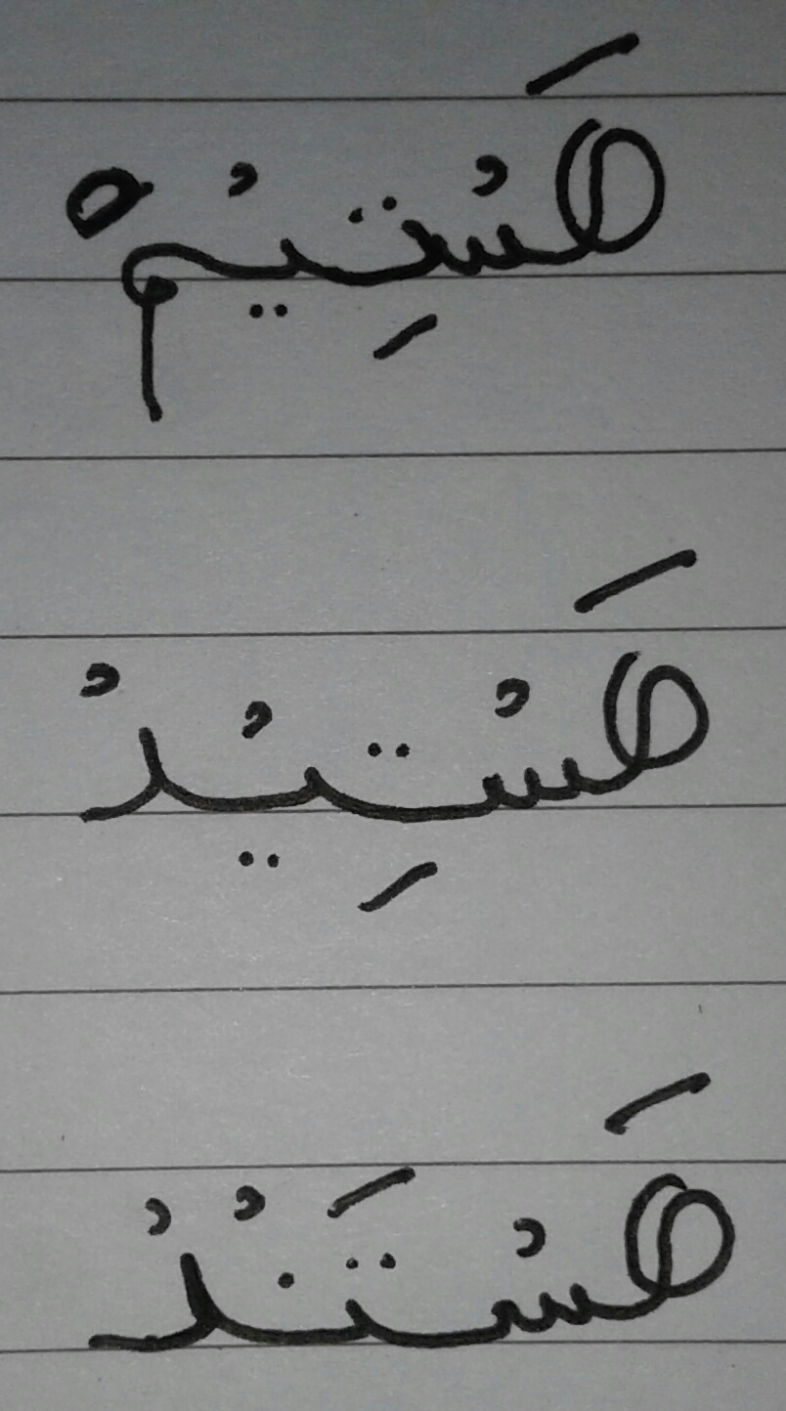
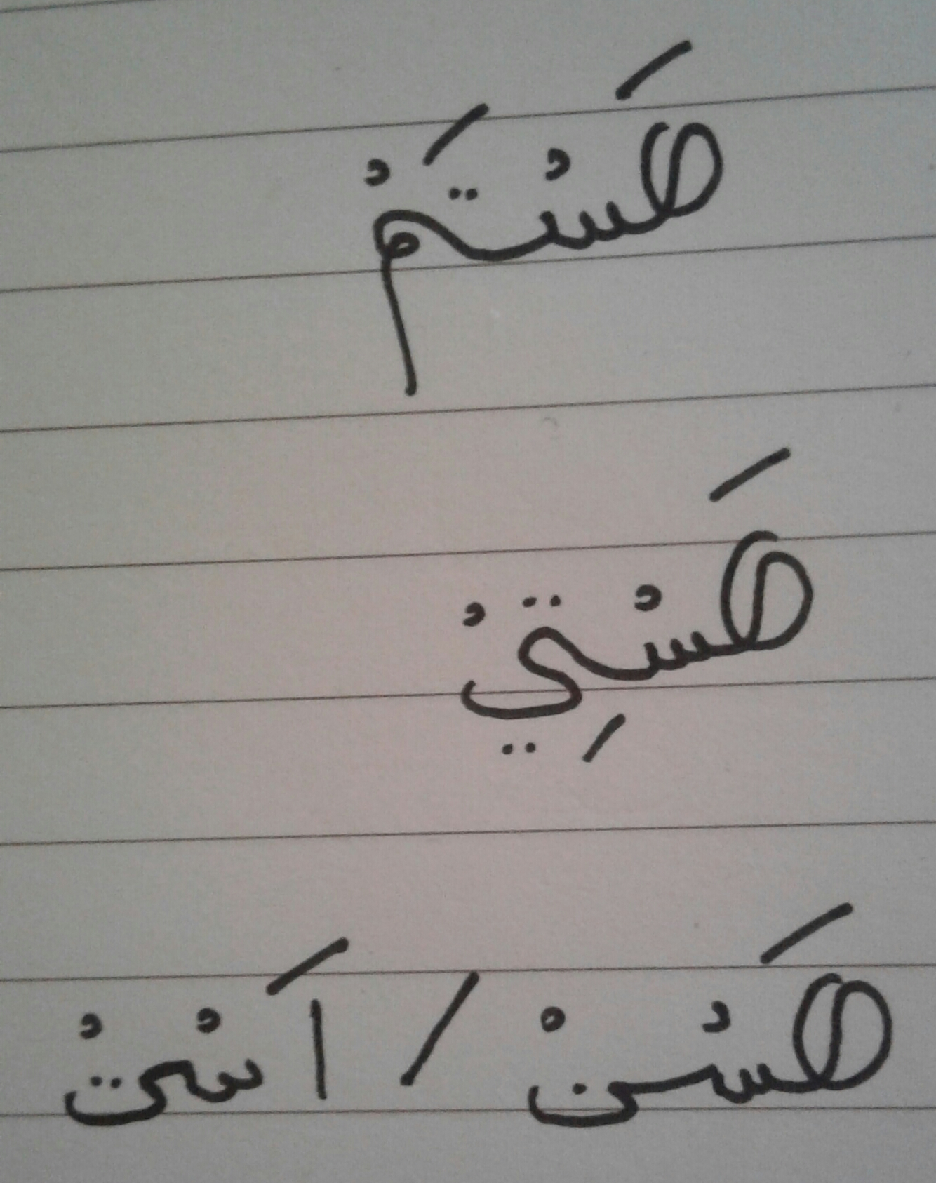
TO BE POSITIF (+) Present
To be positif untuk kata ganti orang “kami”
To be positif untuk kata ganti orang “aku”
To be positif untuk kata ganti orang “kalian”
To be positif untuk kata ganti orang “kamu”
To be positif untuk kata ganti orang “mereka”
To be positif untuk kata ganti orang “dia”

Slide 11
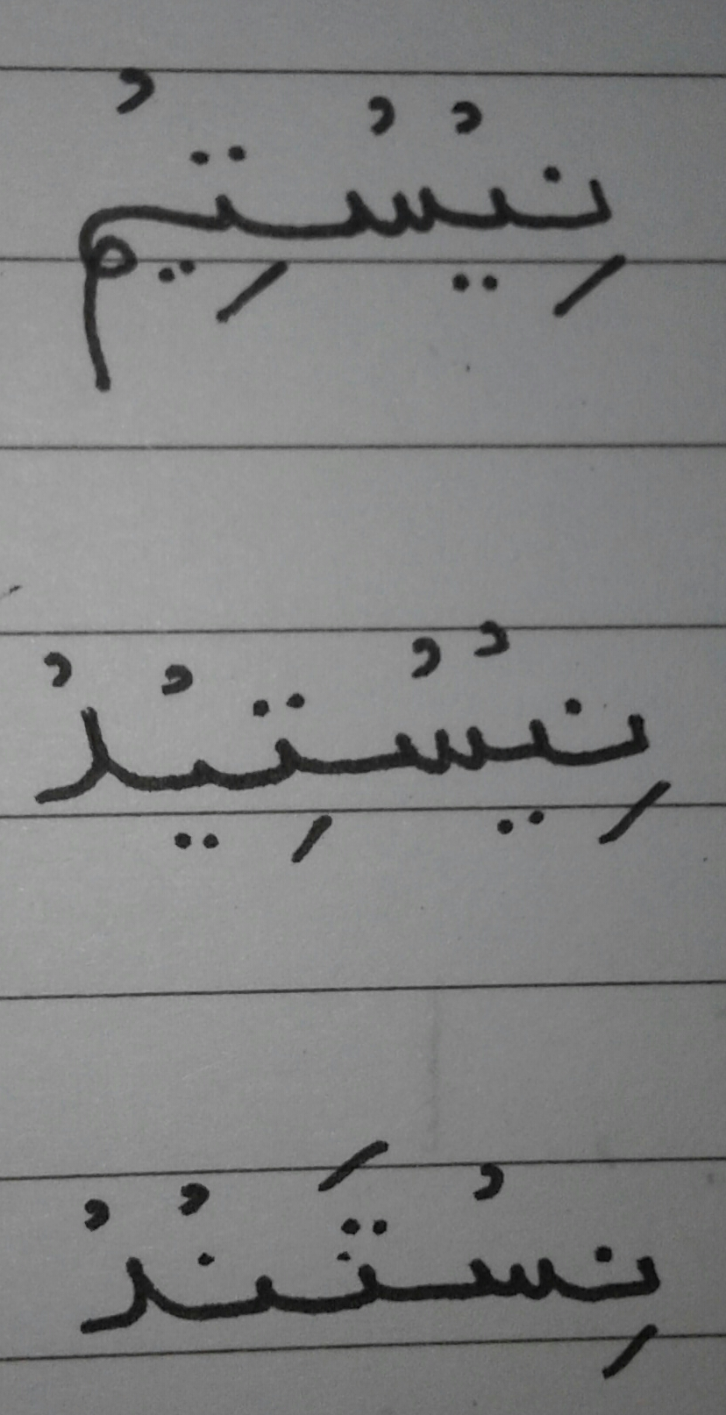
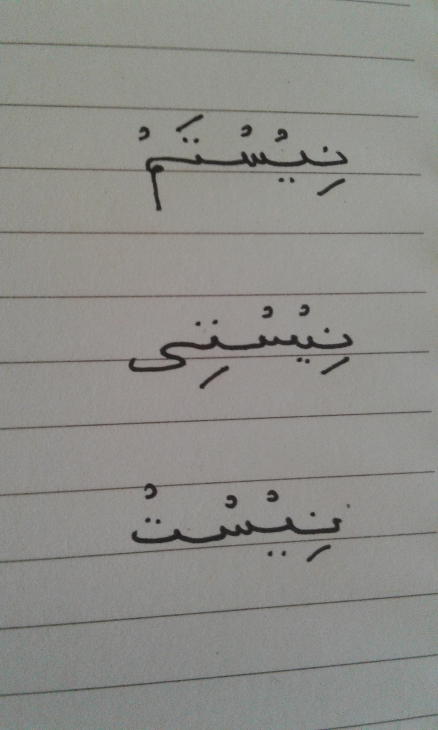
TO BE (-) Present
To be negatif untuk kata ganti orang “kami”
To be negatif untuk kata ganti orang “aku”
To be negatif untuk kata ganti orang “kalian”
To be negatif untuk kata ganti orang “kamu”
To be negatif untuk kata ganti orang “dia”
To be negatif untuk kata ganti orang “mereka”

Slide 12
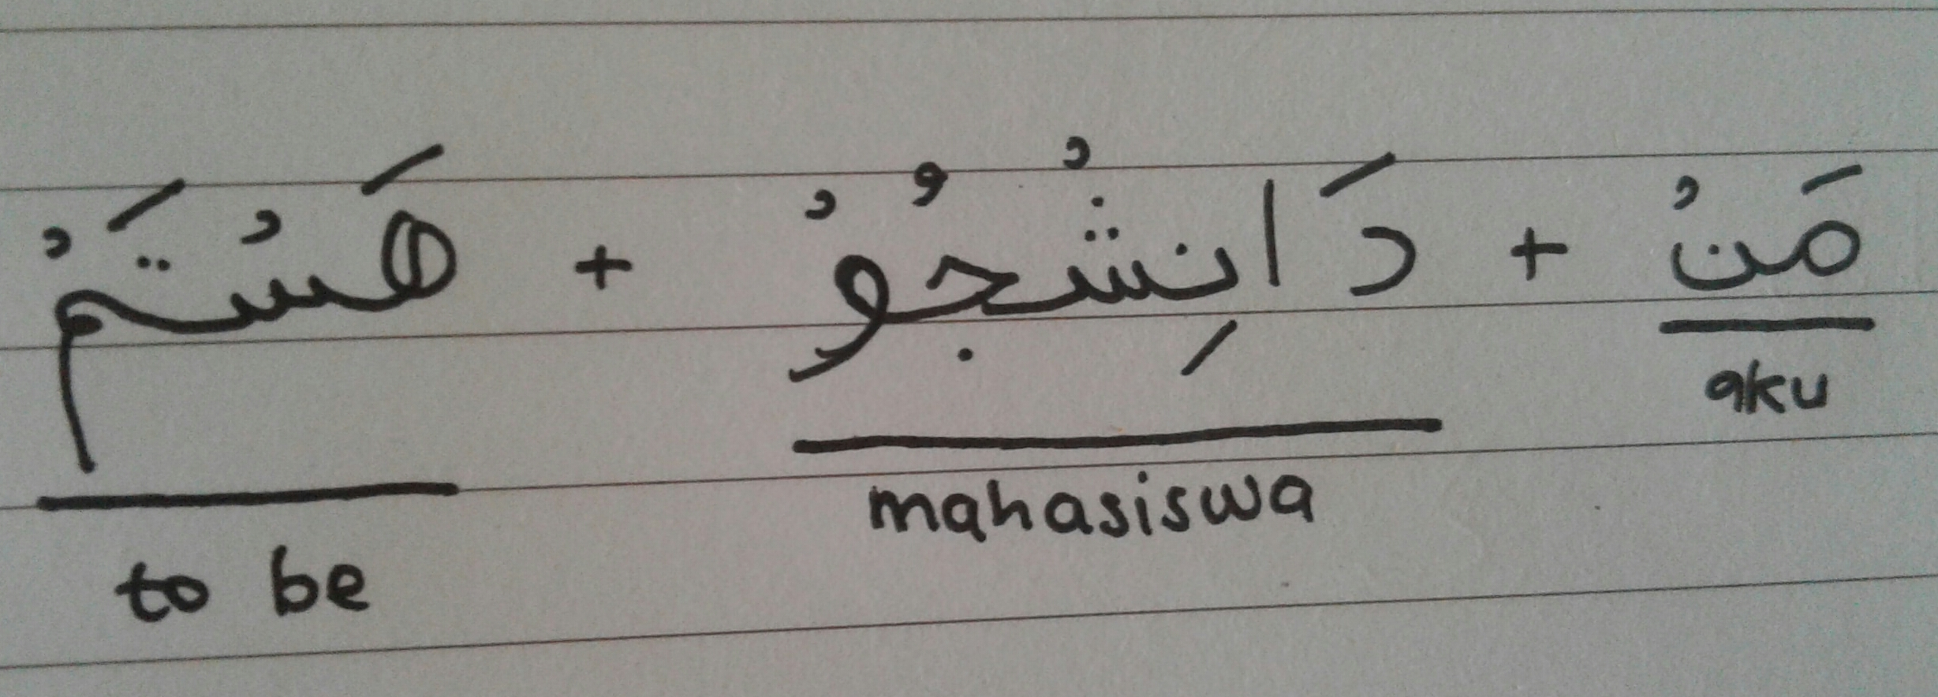
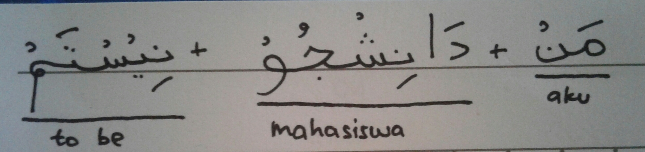
CONTOH TO BE (+)(-) Present
Ketika menyatakan sesuatu yang positif, gunakan to be positif sesuai dengan kata ganti orangnya.
Ketika menyatakan sesuatu yang negatif, gunakan to be negatif sesuai dengan kata ganti orangnya.

Slide 13
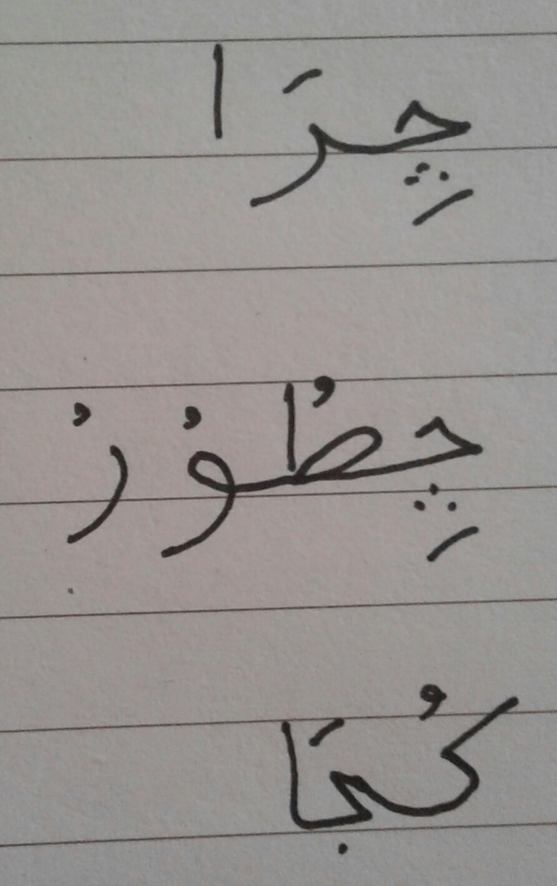
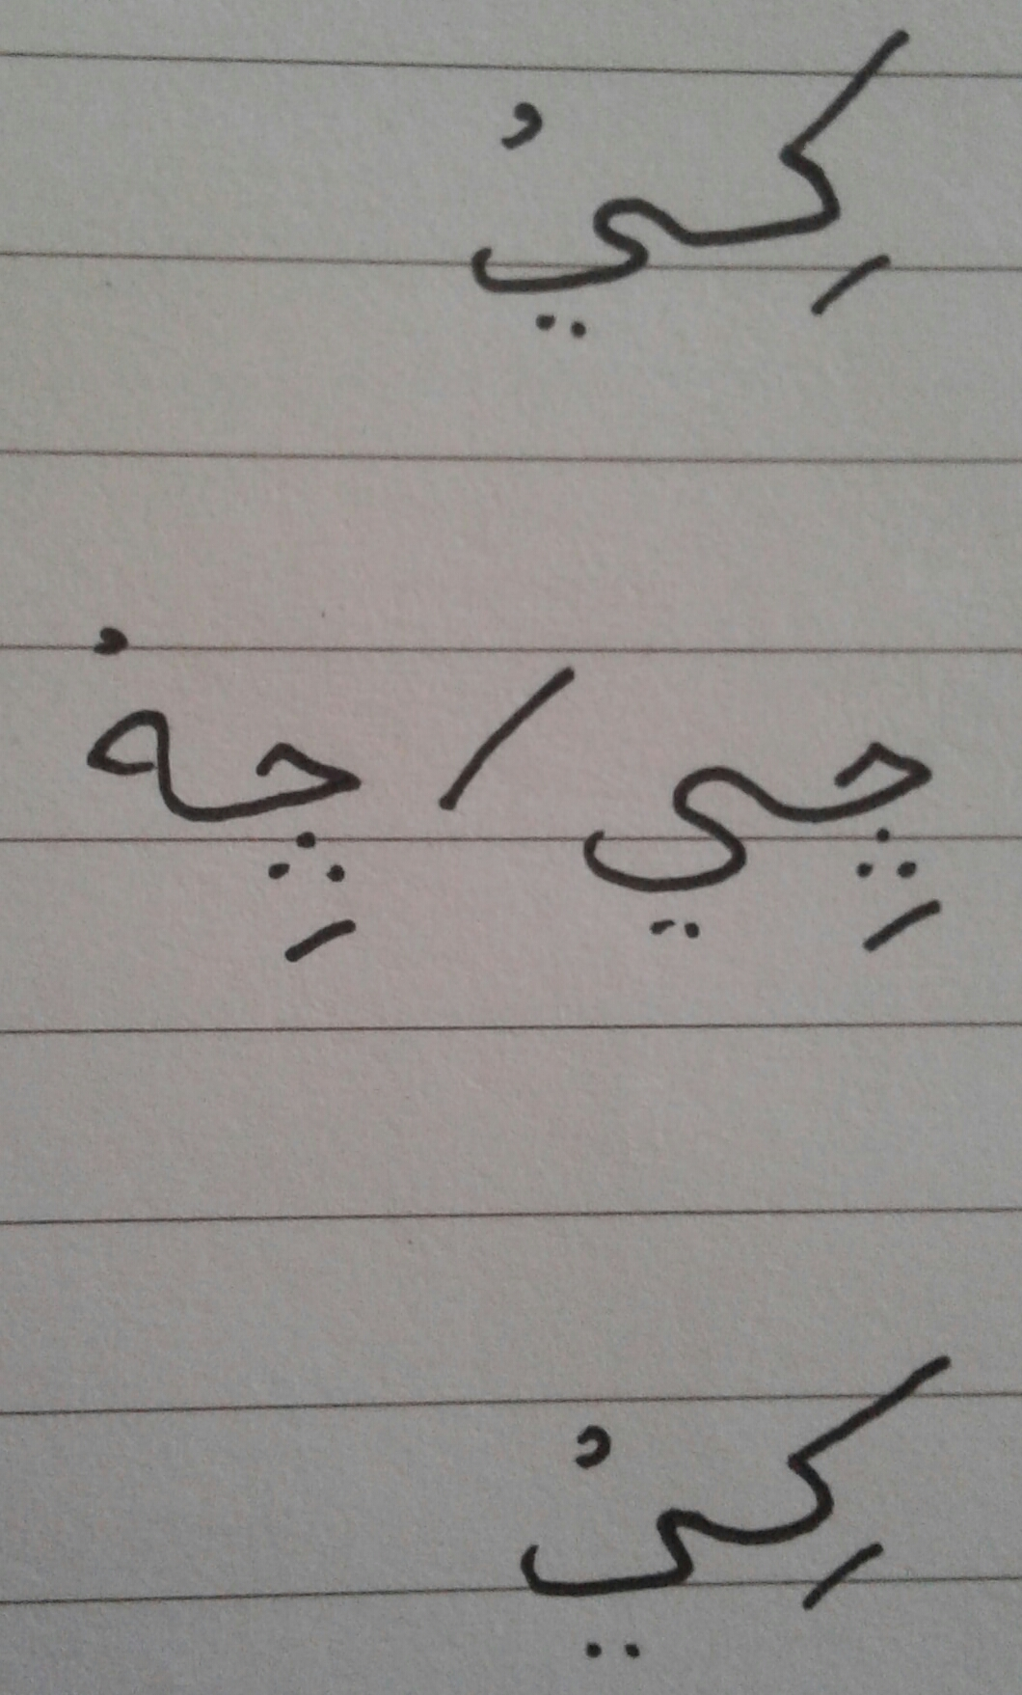
KATA TANYA
Kenapa
Siapa
Bagaimana
Apa
Di mana

Slide 14
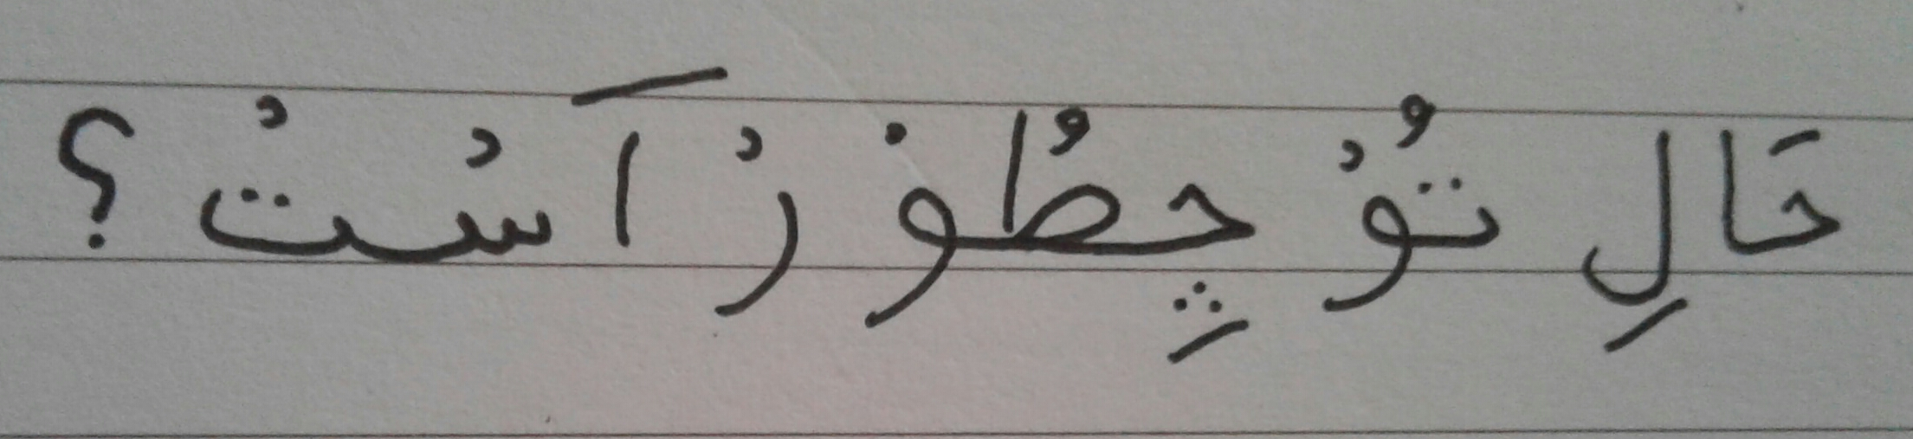
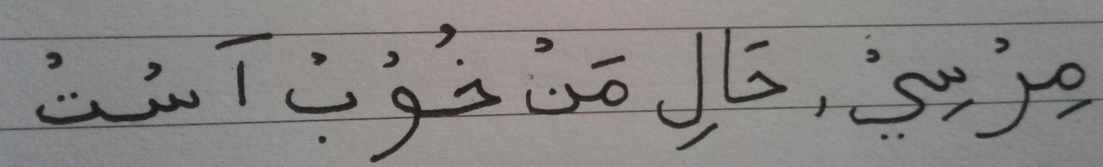
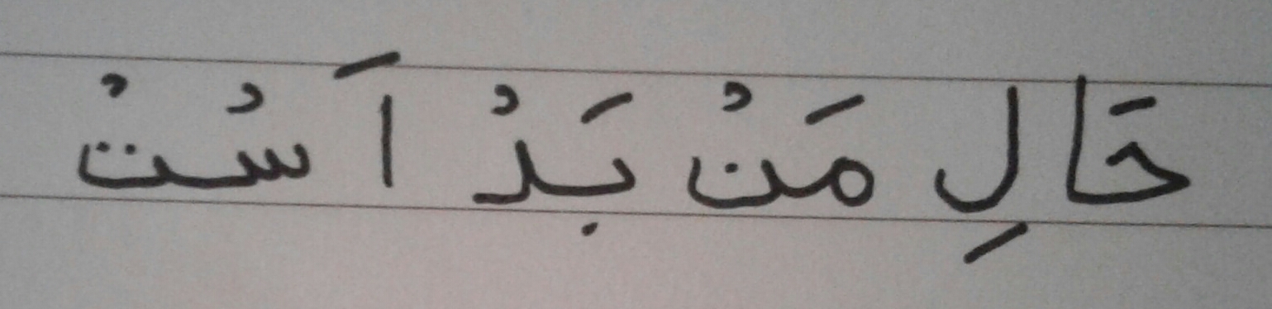
KALIMAT TANYA DAN JAWABANNYA (1)
Kabarmu bagaimana?
Terima kasih, kabar saya baik
Kabar saya tidak baik

Slide 15
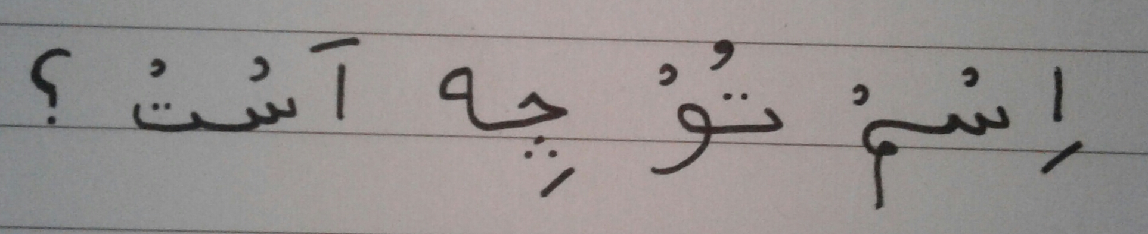
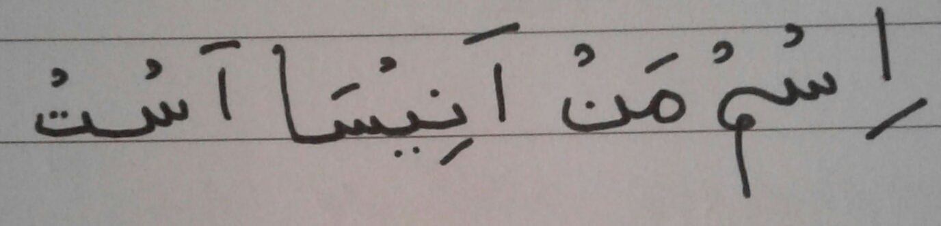
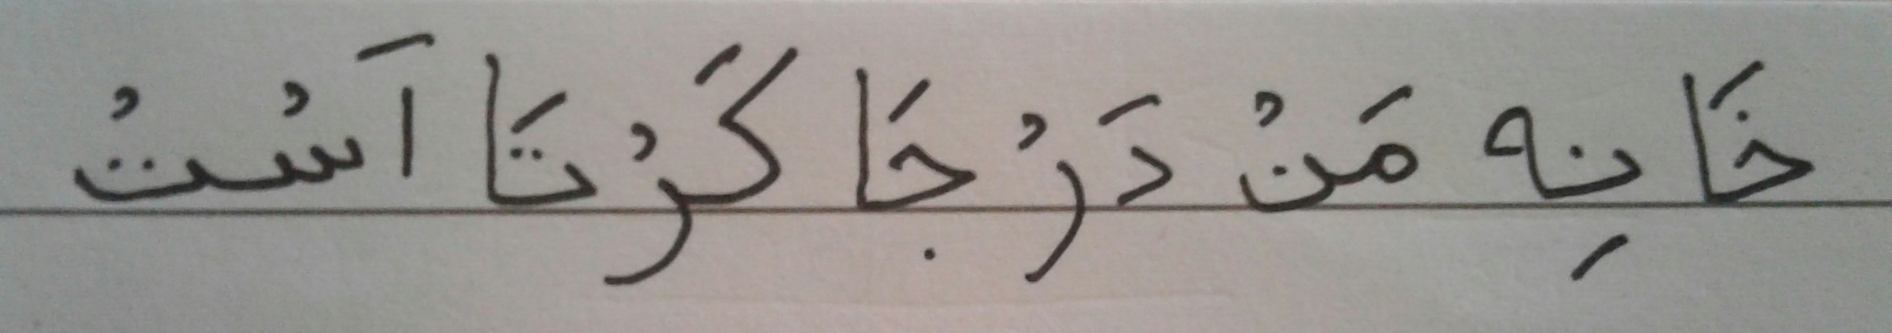
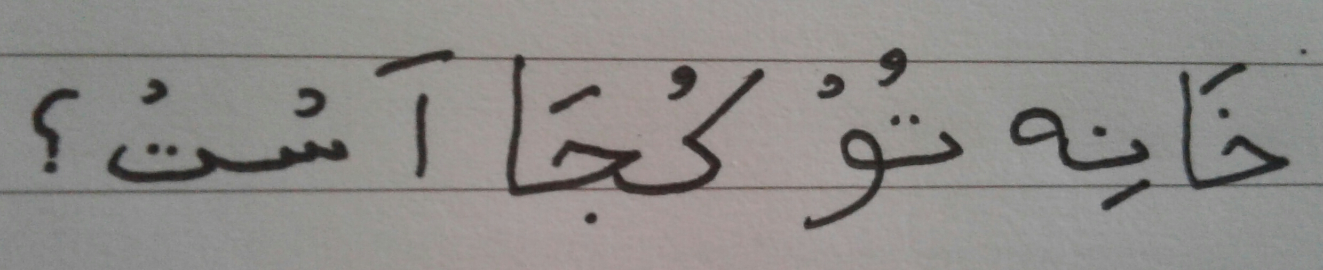
KALIMAT TANYA DAN JAWABANNYA (2)
Namamu siapa?
Nama saya Anisa
Rumahmu di mana?
Rumah saya di Jakarta

Slide 16
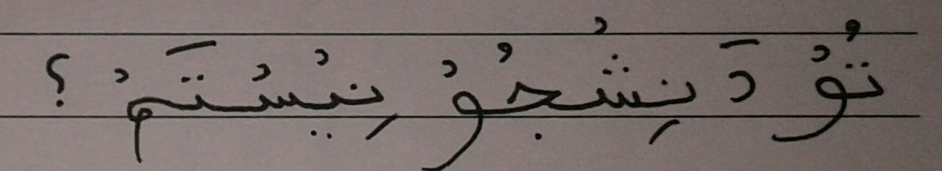
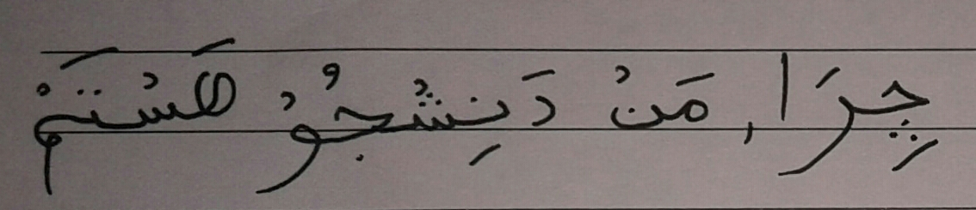
KALIMAT TANYA NEGATIF DENGAN JAWABAN POSITIF
Kamu bukan mahasiswa ya?
Enak saja, Saya mahasiswa

Slide 17
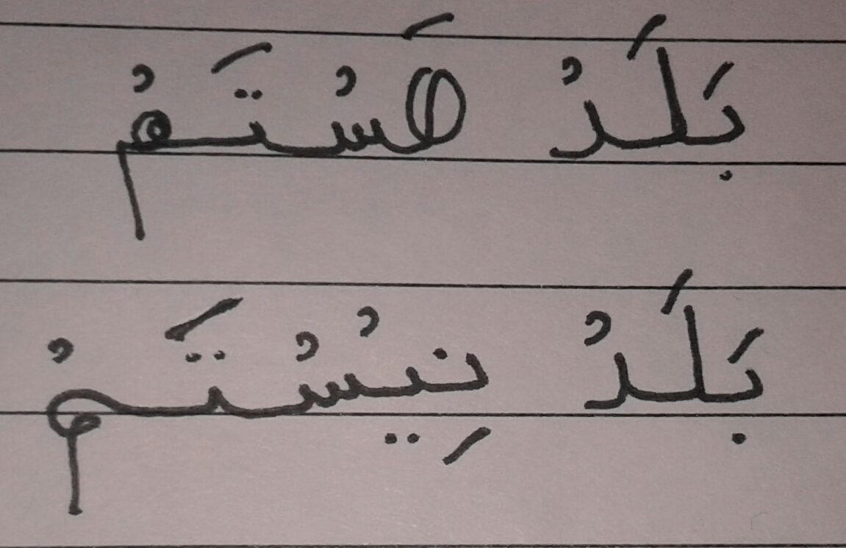
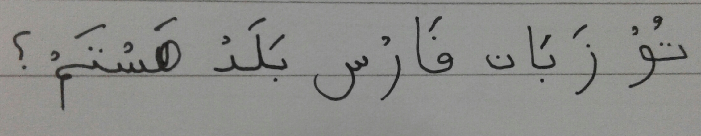
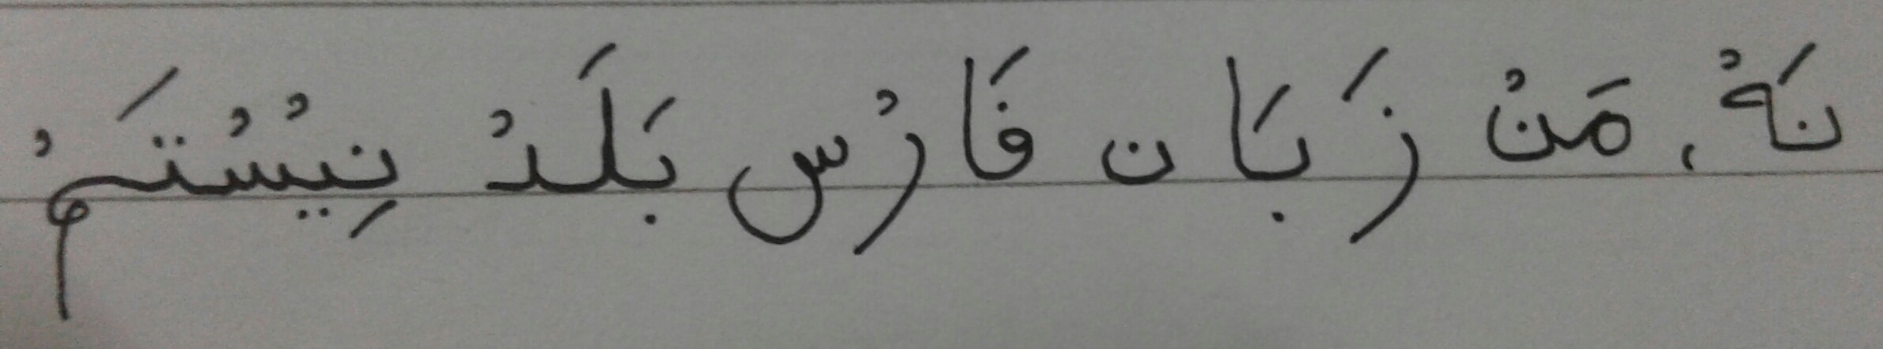
POSESSIVE PRONOUN
Saya bisa
Saya tidak bisa
Contoh :
Kamu bisa Bahasa Farsi?
Tidak, saya tidak bisa Bahasa Farsi

Slide 18
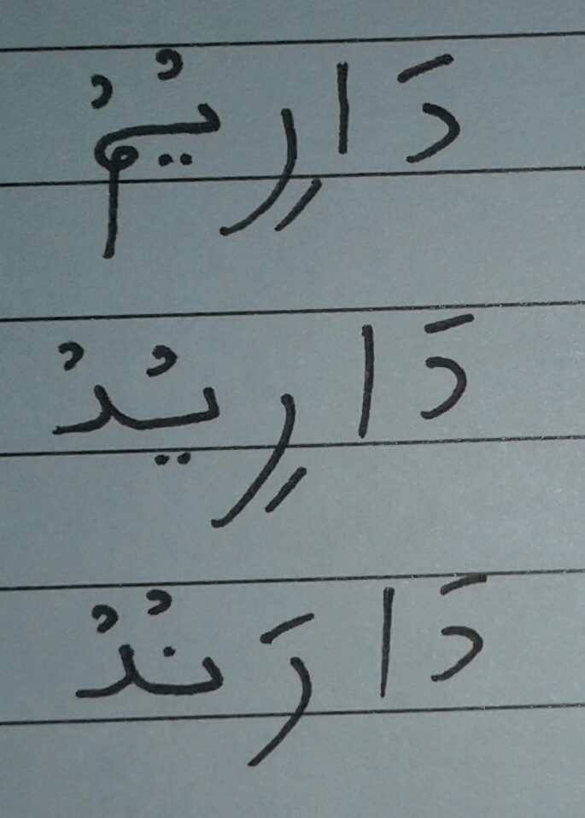
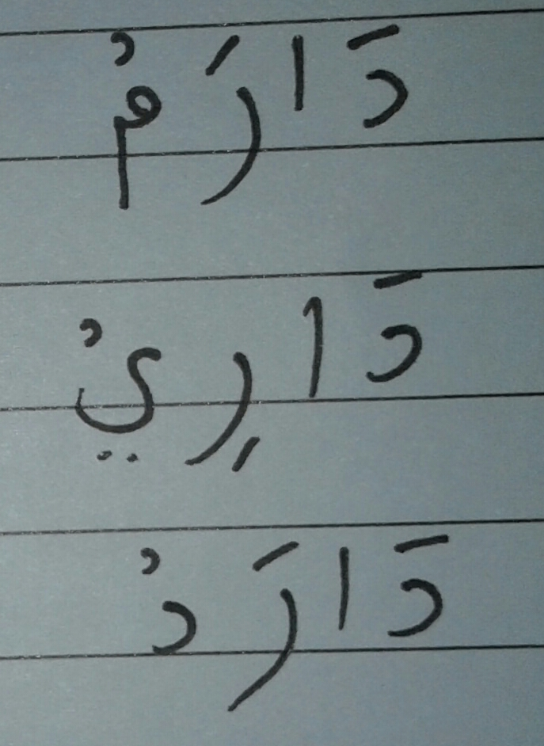
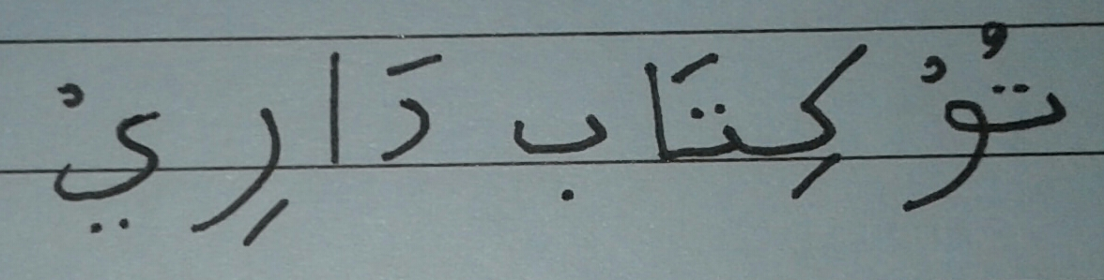
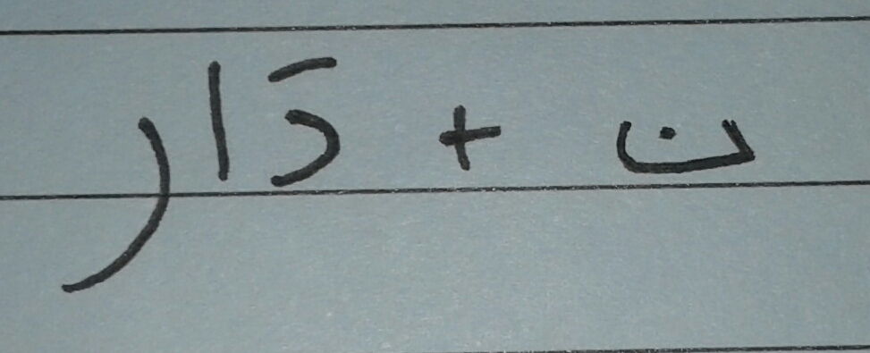
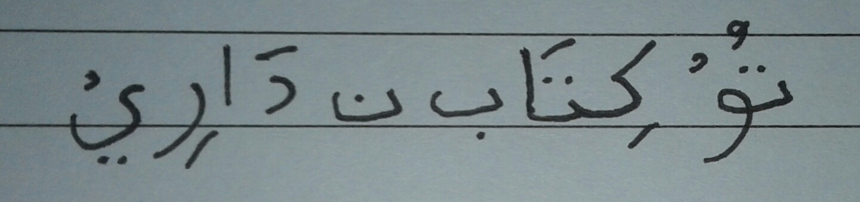
SIMPLE PRESENT “TO HAVE”
Kepunyaan untuk kata ganti orang “kami”
Kepunyaan untuk kata ganti orang “aku”
Kepunyaan untuk kata ganti orang “kalian”
Kepunyaan untuk kata ganti orang “kamu”
Kepunyaan untuk kata ganti orang “mereka”
Kepunyaan untuk kata ganti orang “dia”
Kamu memiliki kitab
Tidak memiliki
Kamu tidak memiliki kitab

Slide 19
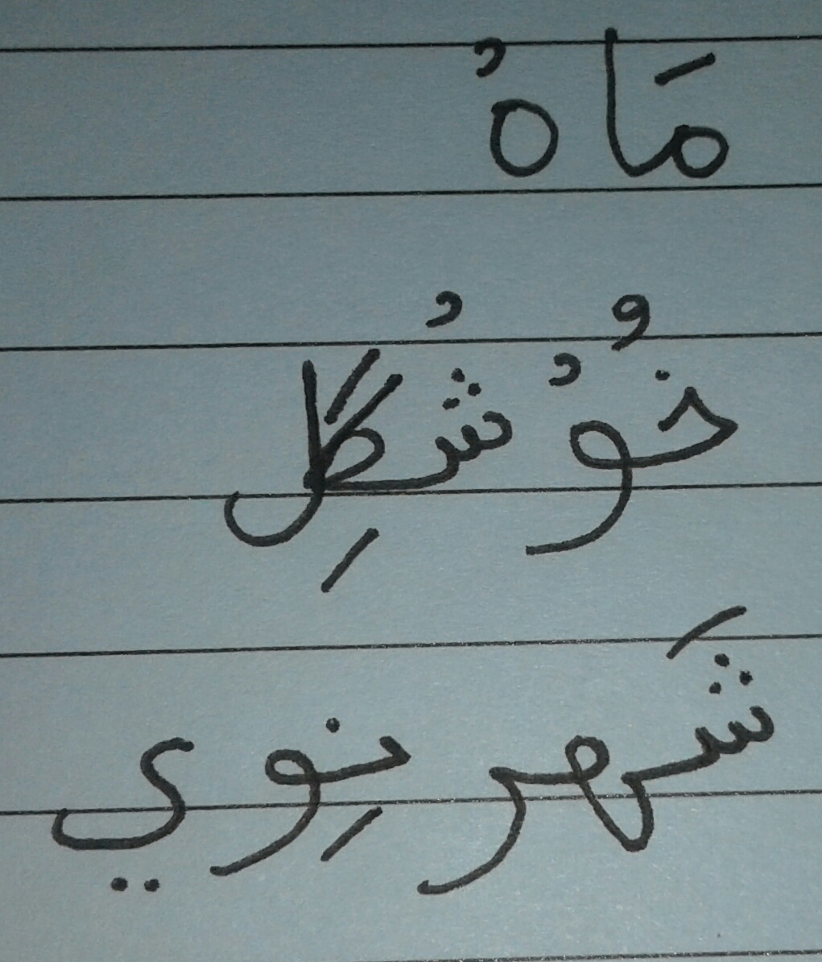
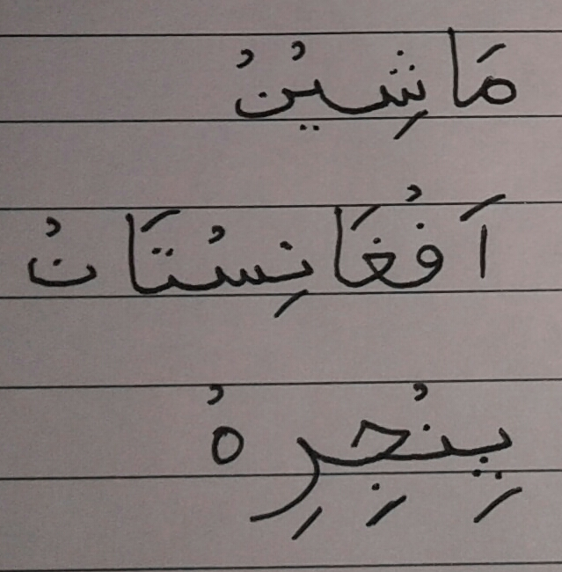
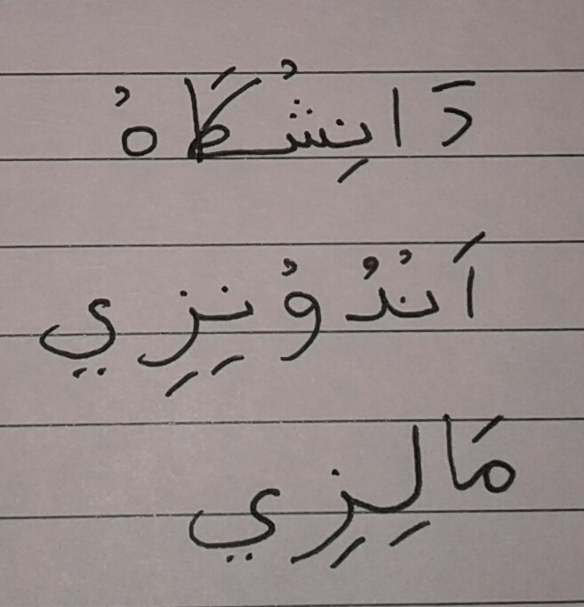
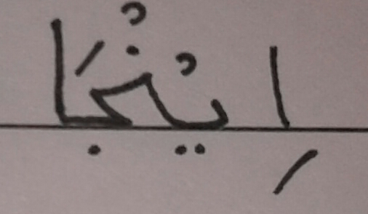
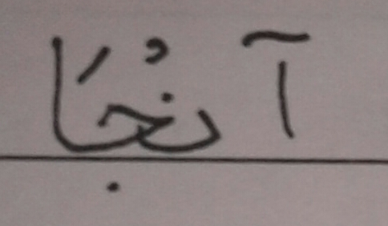
Kosa Kata (3)
Bulan
Mobil
Cantik/Ganteng
Afghanistan
Cantik/Ganteng
Pintu
Di sini
Universitas
Indonesia
Di sana
Malaysia

Slide 20



Kosa Kata (4)
Benar
Ibu
Buku
Hanya
Ayah
Mahasiswa
Nenek
Bagus
Kitab
Kakek
Kecil
Warga Kota
Ruangan

